Slide 1
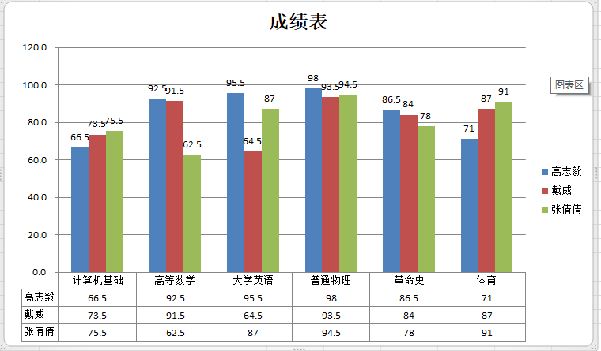
数据标签
数据标签包括有数据的值，名称等。例如这个图表中的学成成绩。数据标签默认不显示。

Slide 2
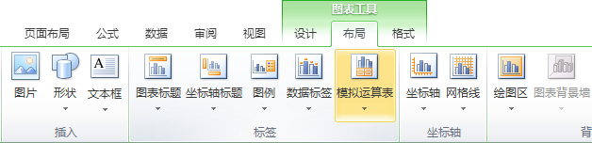
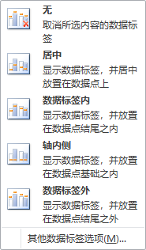
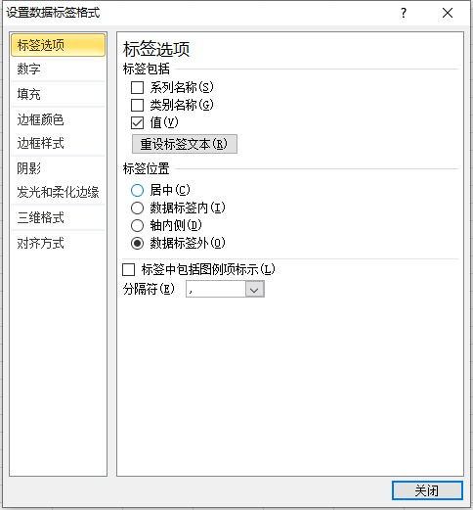
设置数据标签
布局
数据标签
设置数据标签的的内容，数据的格式等。
不显示
设置数据标签的位子

